Slide 1
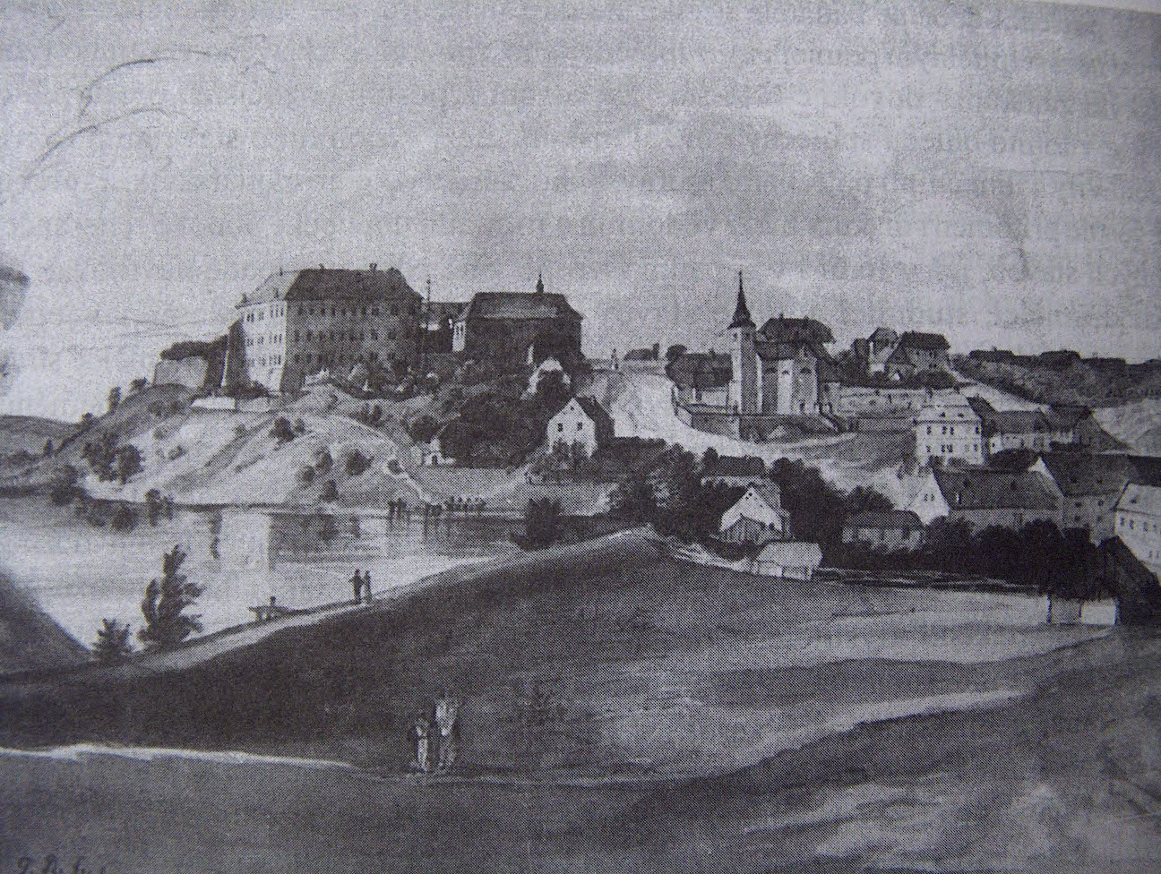

Slide 2
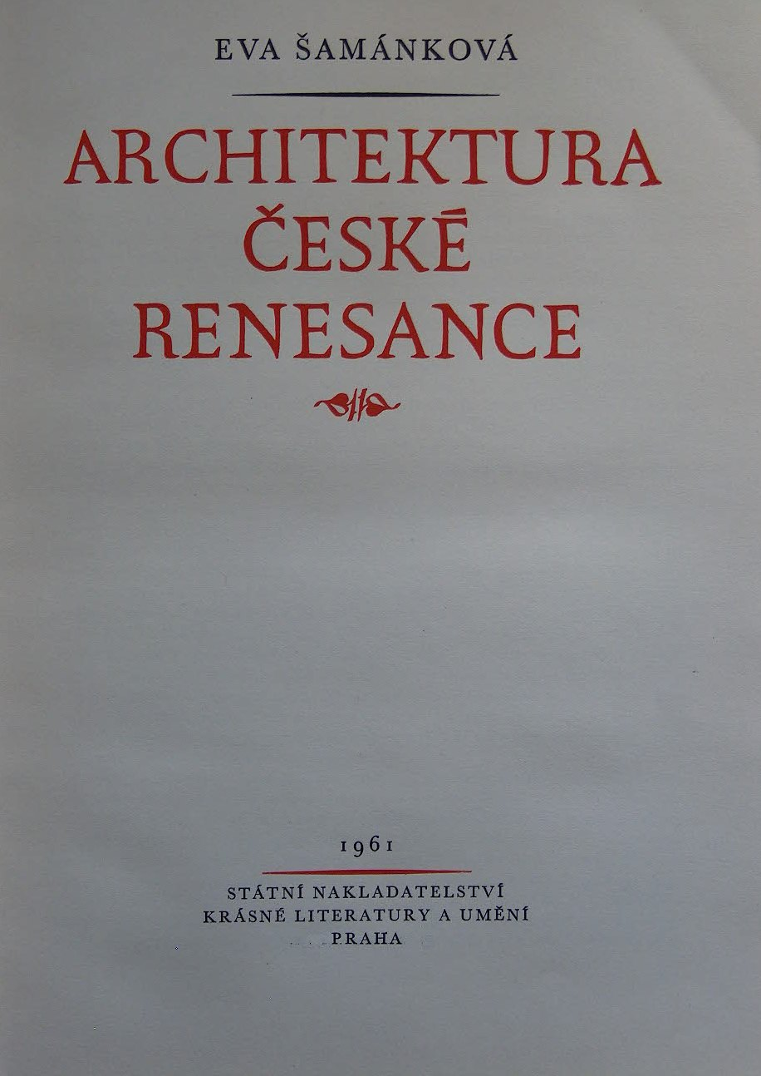


Slide 3
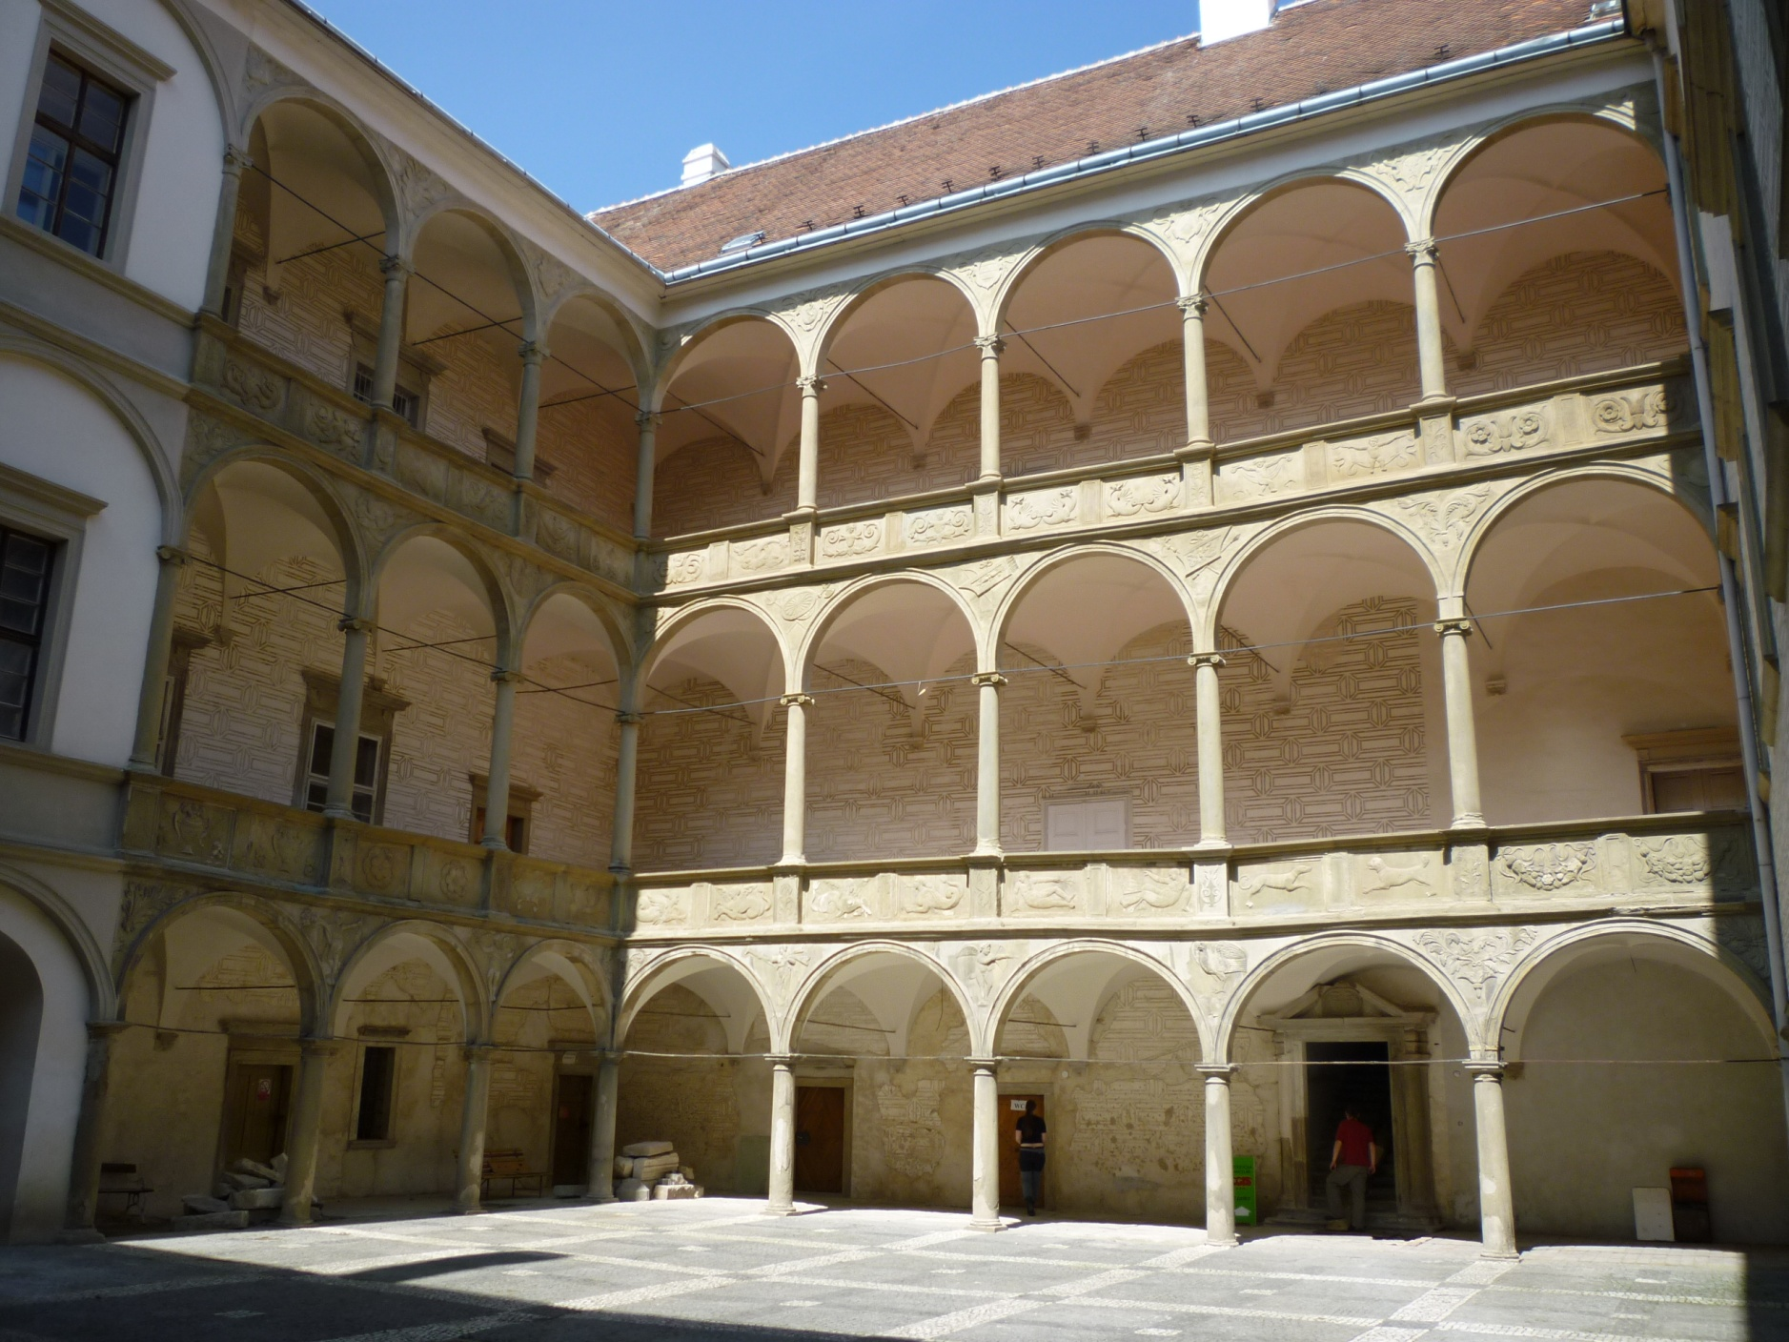

Slide 4
Eva Šamánková, Architektura české renesance, Praha 1961, s. 51: také zámek v Rosicích …dostal nádvorní arkády, jež však zůstaly torzem.Zámek…tvoří pravidelný čtvrehran, omezený příkopem a od městečka oddělený předhradím, opatřeným kdysi vstupní věží. Vstoupíme-li do něho průjezdem, umístěným v ose vstupního (východního) křídla, dostáváme se do podélného nádvoří, které má při severním křídle a v pravé polovice západního křídla lehké a vzdušné arkády o nestejném rozpětí: v čele jsou totiž užší než na severní straně. …Původní arkády jsou dvoupatrové a v jednotlivých patrech se vystřídá iónský a korintský řád; přízemí a druhé patro je poměrně nízké, a tím se liší od vznosného prvého patra. Poprsníky tvoří plné desky s mělkými reliéfy. ­Hlavní schodiště v ose severního křídla zabírá celou šíři traktu. Je už čtyřramenné, s plnou střední zdí, na podestách v ose výstupních ramen jsou niky, opatřené mušlemi, které prostorově zachycují jejich pohyb. Na schodiště se vchází složitým portálem? jeho dveřní rám, opatřený nahoře ušima, prostupuje architrávem a vlysem složitého kladí, takže nad nádpražím probíhá jen útvar římsy, vytvářející rozeklaný trojúhelný tympanon.…Dynamičnost prostupů a robustnost článků dosvědčuje, že tu jde o působení italských předloh ze začátku 2. poloviny 16. stol. z okruhu Michelangelova.

Slide 5
Tomáš Knoz, Renesance a manýrismus na zámku v Rosicích, Rosice 1996:
Arkádové nádvoří renesančního zámku je svým způsobem exteriérem i interiérem zároveň. Interiérem je arkádové nádvoří proto, že vytváří relativně uzavřený prostor s mnoha zcela specifickými prostorovými vlastnostmi. Funkčními, architektonickými, výtvarnými, sémiotickými, akustickými. …Dostává se mu možnosti, aby se stalo čestným dvorem. Z jeho architektonické dispozice i manické a sochařské dekorace má návštěvník zámku, u nějž se předpokládá znalost dobové řeči vizuálních symbolů, příležitost vyčíst a rozkódovat informaci o společenském postavení majitele a stavebníka. Zároveň nádvoří v tomto ohledu vytváří prostor, který můžeme s jistou mírou nadsázky nazvat halou bez střechy. Je to prostor, majitel zámku vítá své hosty a kde se konají důležité akce a shromáždění. Je to prostor, jen ž je základním nástupním místem ke vstupu do všech částí zámku.

